Slide 1





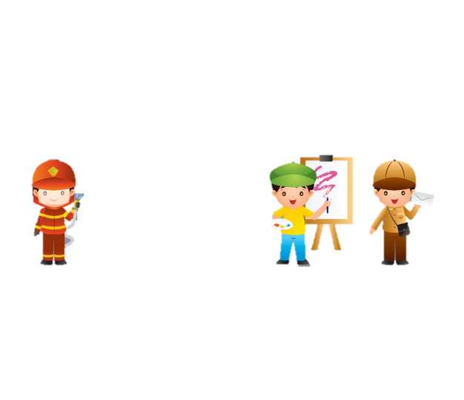
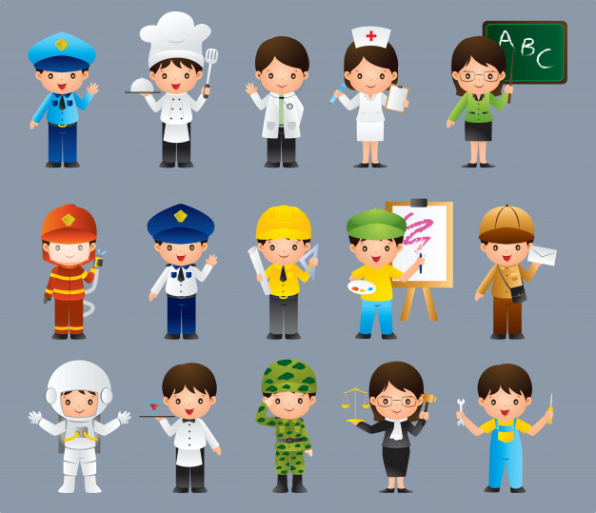





Thứ … ngày … tháng … năm …..

Slide 2

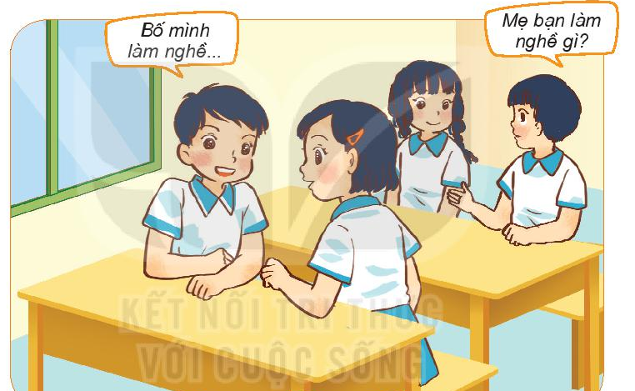
Thảo luận
Bố mẹ em làm nghề gì?
Nghề đó có ý nghĩa gì cho xã hội?

Slide 3
Mọi công việc hoặc nghề nghiệp đều mang lại thu nhập đảm bảo cuộc sống cho bản thân và gia đình, mang lại lợi ích cho xã hội và đất nước.

